Slide 1
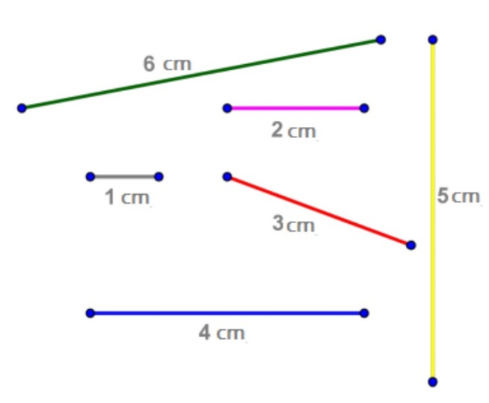
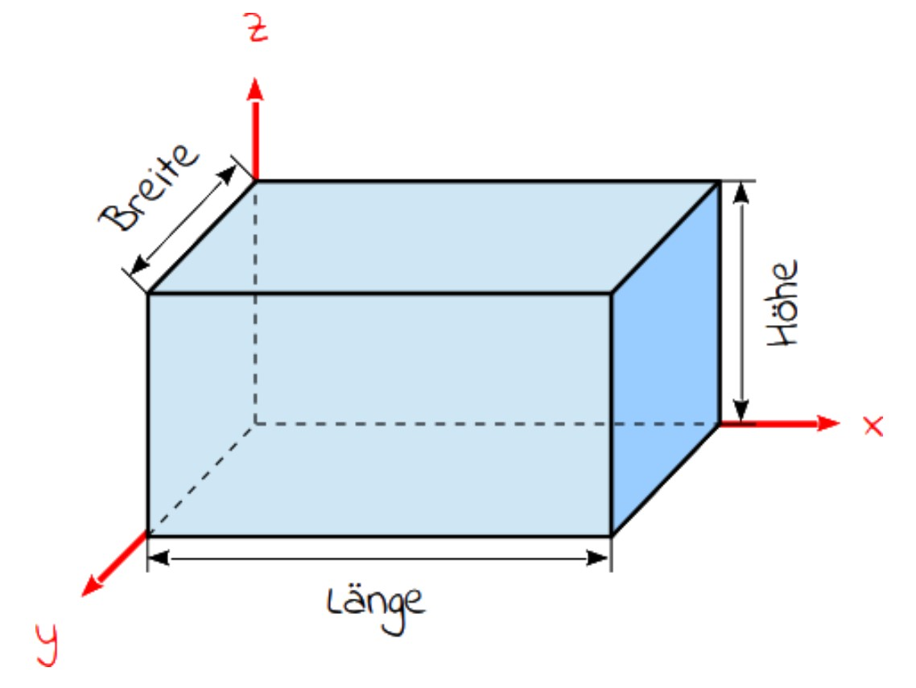
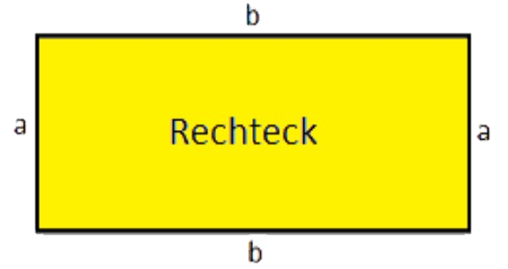
Größenumrechnung
Länge
Fläche
m²
dm³
Volumen
cm

Slide 2
Längen eindimensionale Darstellung
1 m
= 10 dm
10 dm
= 100 cm
100 cm
= 1000 mm
1000 mm
= 1 m
Umrechnungszahl: 10

Slide 3
Flächen zweidimensionale Darstellung
1 m²
= 100 dm²
100 dm²
= 10.000 cm²
10.000 cm²
= 1.000.000 mm²
1.000.000 mm²
= 1 m²
Umrechnungszahl: 100

Slide 4

Volumen dreidimensionale Darstellung
1 m³
= 1000 dm³
1 m³ = 1m * 1m * 1m= 10dm * 10dm * 10dm = 1.000 dm³
1.000 dm³
= 1.000.000 cm³
1.000.000 cm³
= 1.000.000.000 mm³
1.000.000.000 mm³
= 1 m³
Umrechnungszahl: 1000

Slide 5
Längen
Flächen
Volumen
1 m
1 m²
1 m³
10 dm
100 dm²
1.000 dm³
100 cm
10.000 cm²
1.000.000 cm³
1000 mm
1.000.000 mm²
1.000.000.000 mm³
Umrechnungszahl:
10
Umrechnungszahl:
100
Umrechnungszahl:
1000
FLÄCHE = LÄNGE * LÄNGE
1 m² = 1m * 1m = 10dm * 10dm = 100 dm²
VOLUMEN = LÄNGE * LÄNGE * LÄNGE
1 m³ = 1m * 1m * 1m= 10dm * 10dm * 10dm = 1.000 dm³

